Slide 1
近期工作总结 基于RPCA地震记录去噪
汇报人：王颖慧

Slide 2
CONTENT
主成分分析（ PCA ）的基本原理
PCA应用于地震记录去噪
鲁棒性主成分分析（RPCA）的基本原理
RPCA应用于地震记录去噪

Slide 3
主成分分析（ PCA ）的基本原理
主成分分析也称主量分析，是揭示大样本、多变量数据或样本之间内在关系的一种方法，旨在利用降维的思想，把多指标转化为少数几个综合指标，降低观测空间的维数，以获取最主要的信息。是一种有效的正交分解的数据分析方法。这种方法可以有效的找出数据中最“主要”的元素和结构，去除噪音和冗余，将原有的复杂数据降维，揭示隐藏在复杂数据背后的简单结构。

Slide 4
简单举例
主成分分析（ PCA ）的基本原理
 | 学生1 | 学生2 | 学生3 | 学生4 | 学生5
语文成绩 | 50 | 60 | 70 | 80 | 90
数学成绩 | 85 | 85 | 85 | 85 | 85

Slide 5
主成分分析（ PCA ）的基本原理
Notes:
方差反应一组数据与其平均值的偏离程度，基于最大投影方差
主成分分析的目的就是寻找一组新的基，使主成分在新的基上更好的表现出来

Slide 6
主成分分析（ PCA ）的算法流程
对所有样本进行中心化操作
求协方差矩阵
求协方差矩阵的特征值和特征向量
将特征值按照从大到小排序，选择其中最大的k个。将其对应的k个特征向量分别作为列向量组成特征向量矩阵
将样本点投影到选取的k个特征向量上

Slide 7
CONTENT
主成分分析（ PCA ）的基本原理
PCA应用于地震记录去噪
鲁棒性主成分分析（RPCA）的基本原理
RPCA应用于地震记录去噪

Slide 8
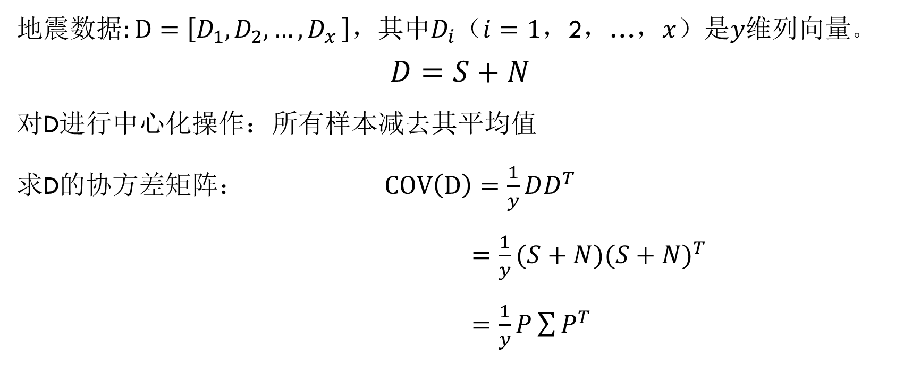
PCA 应用于地震记录去噪
地震数据$:D=\left[D_{1},D_{2},…{,D}_{x}\right]，$其中$D_{i}$（$i=1，$2，…，$x$）是$y维列向量$。
$$D=S+N$$
对D进行中心化操作：所有样本减去其平均值
求D的协方差矩阵： $cov\left(D\right)=\frac{1}{y}DD^{T}$
$=\frac{1}{y}(S+N){(S+N)}^{T}$
$=\frac{1}{y}P\sum{P^{T}}$
Notes:
目的找到Y=DP

Slide 9

PCA 应用于地震记录去噪
降维后的新矩阵：
$$Y_{k}=DP_{k}$$
通过主成分还原后的地震数据：
$$\overline{D}=Y_{k}{P_{k}}^{T}$$
贡献率： 贡献率=$\frac{前K个特征值之和}{总特征值之和}$

Slide 10
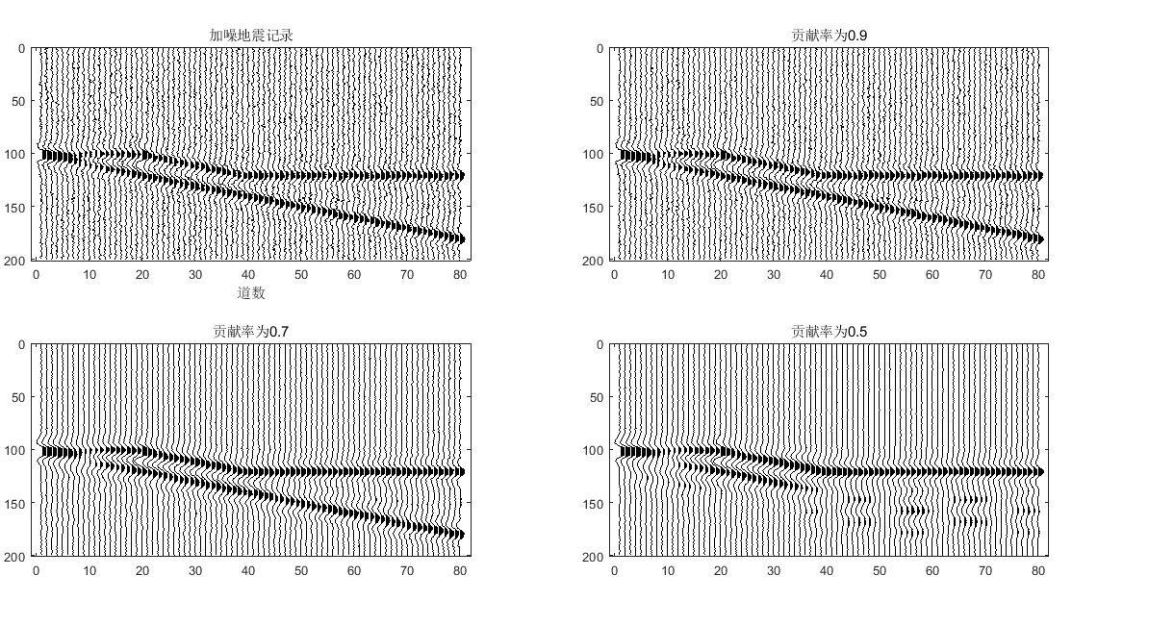
PCA 应用于地震记录去噪
Notes:
随着贡献率的降低，与原始加噪地震记录差距也就越大。当提取主成分适中时，去噪效果最理想
因为PCA假设我们的数据的噪声是高斯的，对于大的噪声或者严重的离群点，PCA会被它影响，导致无法正常工作

Slide 11
经典PCA 的局限性
Notes:
当噪声为轻微的高斯随机噪声时，PCA可以通过一次SVD准确地找到有效信号。但当A重破坏，
即噪声很大时，有效信号的估计往往不准确，于是提出鲁棒性主成分分析来解决数据被严重破坏的情况

Slide 12
CONTENT
主成分分析（ PCA ）的基本原理
PCA应用于地震记录去噪
鲁棒性主成分分析（RPCA）的基本原理
RPCA应用于地震记录去噪

Slide 13
ROBUST PCA——基本原理
鲁棒性主成分分析（Robust PCA）考虑的是这样一个问题：一般我们的数据矩阵X会包含结构信息，也包含噪声。那么我们可以将这个矩阵分解为两个矩阵相加，一个是低秩的（由于内部有一定的结构信息，造成各行或列间是线性相关的），另一个是稀疏的（由于含有噪声，而噪声是稀疏的）。
与经典PCA问题一样，RPCA本质上也是寻找数据在低维空间上的最佳投影问题。对于低秩数据观测矩阵X，假如X受到随机（稀疏）噪声的影响，则X的低秩性就会破坏，使X变成满秩的,所以我们就需要将X分解成包含其真实结构的低秩矩阵和稀疏噪声矩阵之和。找到了低秩矩阵，实际上就找到了数据的本质低维空间。

Slide 14

ROBUST PCA——基本原理
给出
D = L + S
Low-rank
component
Sparse component
(gross errors)
$$\min_{L,S}{rank\left(L\right)+λ{\left\|S\right\|}_{0}} s.t. D=L+S$$
低秩：$rank\left(L\right)$=#{$σ_{i}$(L)≠0}
稀疏：${\left\|S\right\|}_{0}$=#{$S_{i,j}$ ≠0}
! Not always——original problem is NP-hard
Notes:
低秩矩阵和稀疏噪声矩阵之和
$λ$表示噪声所占的权重
由于rank和L0范数在优化上存在非凸和非光滑特性

Slide 15
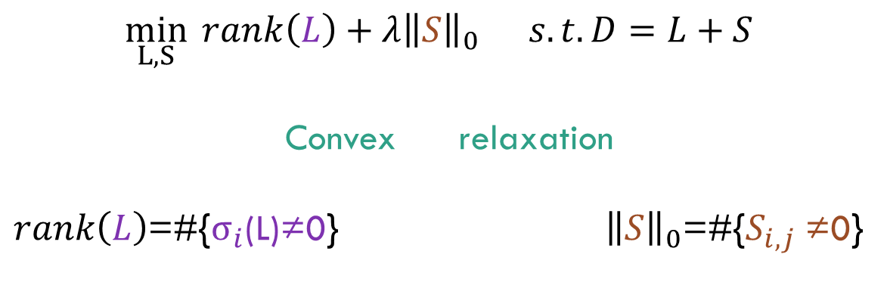
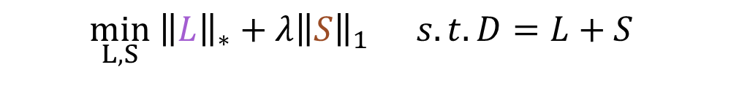
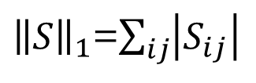
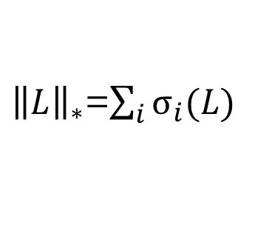
ROBUST PCA——Convex relaxation
$$\min_{L,S}{rank\left(L\right)+λ{\left\|S\right\|}_{0}} s.t. D=L+S$$
Convex relaxation
$rank\left(L\right)$=#{$σ_{i}$(L)≠0}${\left\|S\right\|}_{0}$=#{$S_{i,j}$ ≠0}
最优 凸近似
最优 凸近似
${\left\|L\right\|}_{∗}$=$\sum_{i}{σ_{i}(L)}$
${\left\|S\right\|}_{1}$=$\sum_{ij}{\left|S_{ij}\right|}$
$$\min_{L,S}{{\left\|L\right\|}_{∗}+λ{\left\|S\right\|}_{1}} s.t. D=L+S$$
NP-hard问题转化为凸函数约束问题
Notes:
凸松弛法
这也是一个凸优化问题，比较难计算，可以考虑各种迭代法，尤其是梯度法进行求解，如何有效的来求解是关键的问题

Slide 16
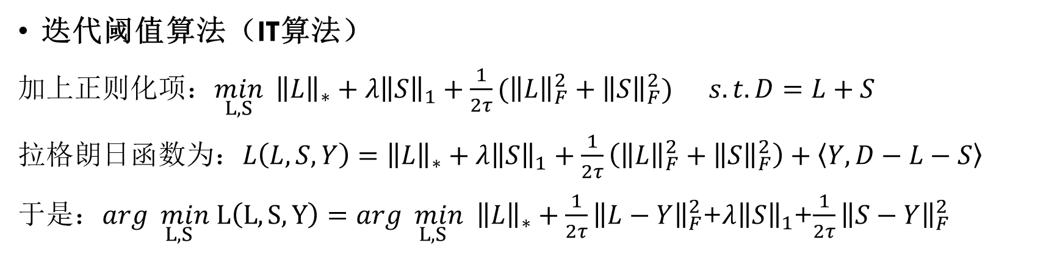
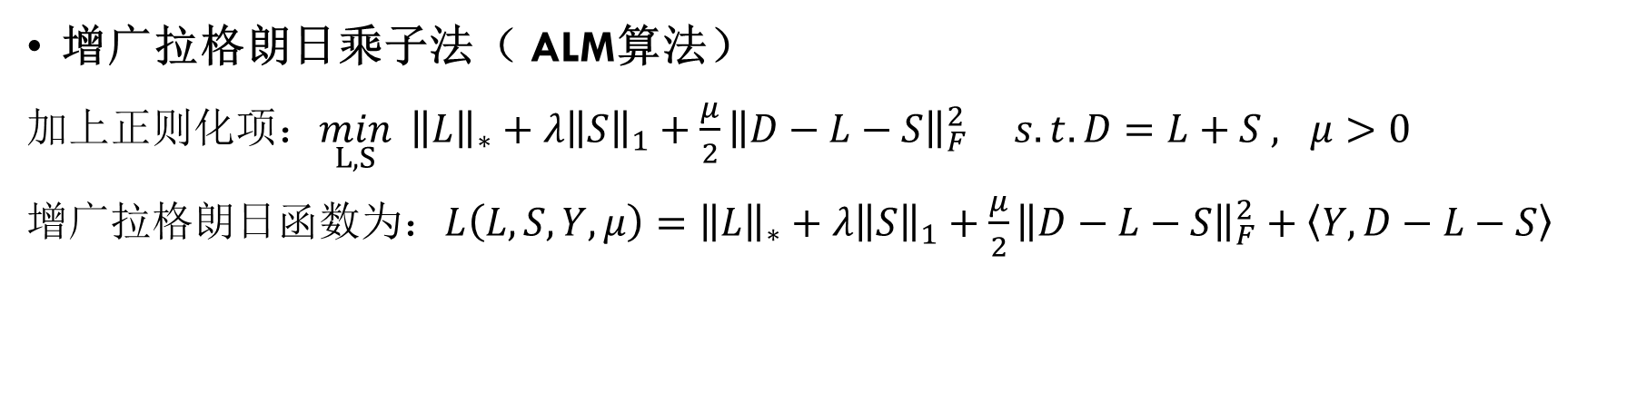
Robust PCA——算法
迭代阈值算法（IT算法）
加上正则化项：$\min_{L,S}{{\left\|L\right\|}_{∗}+λ{\left\|S\right\|}_{1}+\frac{1}{2τ}({\left\|L\right\|}_{F}^{2}+{\left\|S\right\|}_{F}^{2})} s.t. D=L+S$
拉格朗日函数为：$L\left(L,S,Y\right)={\left\|L\right\|}_{∗}+λ{\left\|S\right\|}_{1}+\frac{1}{2τ}\left({\left\|L\right\|}_{F}^{2}+{\left\|S\right\|}_{F}^{2}\right)+\left\langle Y,D−L−S\right\rangle$
于是：$arg\min_{L,S} L\left(L,S,Y\right)=arg\min_{L,S}{ \left\|L\right\|}_{∗}+\frac{1}{2τ}{\left\|L−Y\right\|}_{F}^{2}$+$λ{\left\|S\right\|}_{1}$+$\frac{1}{2τ}{\left\|S−Y\right\|}_{F}^{2}$
增广拉格朗日乘子法（ ALM算法）
加上正则化项：$\min_{L,S}{{\left\|L\right\|}_{∗}+λ{\left\|S\right\|}_{1}+\frac{μ}{2}}{\left\|D−L−S\right\|}_{F}^{2} s.t. D=L+S , μ>0$
增广拉格朗日函数为：$L\left(L,S,Y,μ\right)={\left\|L\right\|}_{∗}+λ{\left\|S\right\|}_{1}+\frac{μ}{2}{\left\|D−L−S\right\|}_{F}^{2}+\left\langle Y,D−L−S\right\rangle$
Notes:
$τ$是很大的正数，以使此问题的解近似于原问题
迭代增广拉格朗日函数最小化，收敛到这个子问题的最优解

Slide 17
Robust PCA——算法
精确拉格朗日乘子法（EALM算法）
每一步最小化增广拉格朗日函数时可以利用交替更新的方式，即先固定S和Y 求一个使增广拉格朗日函数最小化的有效信号L，而后固定L和Y ，求一个使增广拉格朗日函数最小化的噪声S，这样迭代数次就可以收敛到这个子问题的最优解。
非精确拉格朗日乘子法（IALM算法）
每一步不需要求解出子问题的精确解，只需更新L与S各一次得到子问题的一个近似解，足以使算法最终收敛到原问题的最优解，这样可以得到一个更简洁且收敛更快的算法。

Slide 18
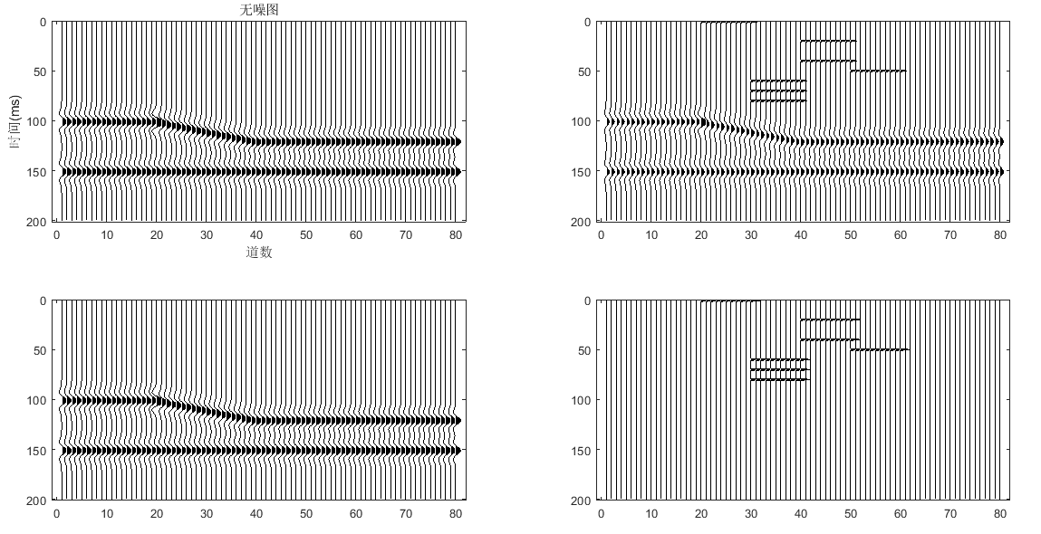
RPCA应用于地震去噪

Slide 19
THANKS

